Slide 1
PERSONLIG CHECKLISTA (Risk-U)

Slide 2
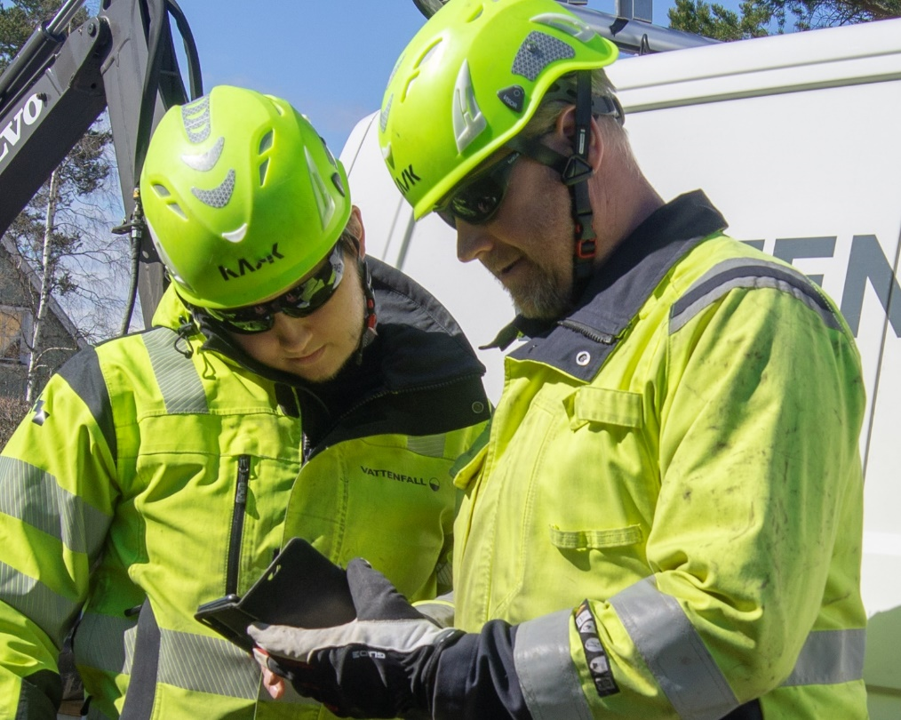
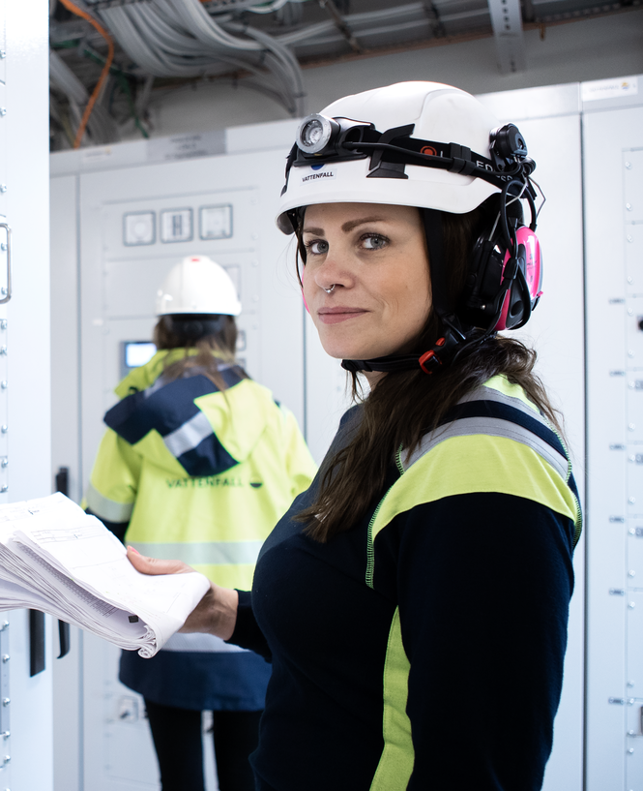
Tillsammans skapar vi Sveriges säkraste arbetsplats!

Slide 3
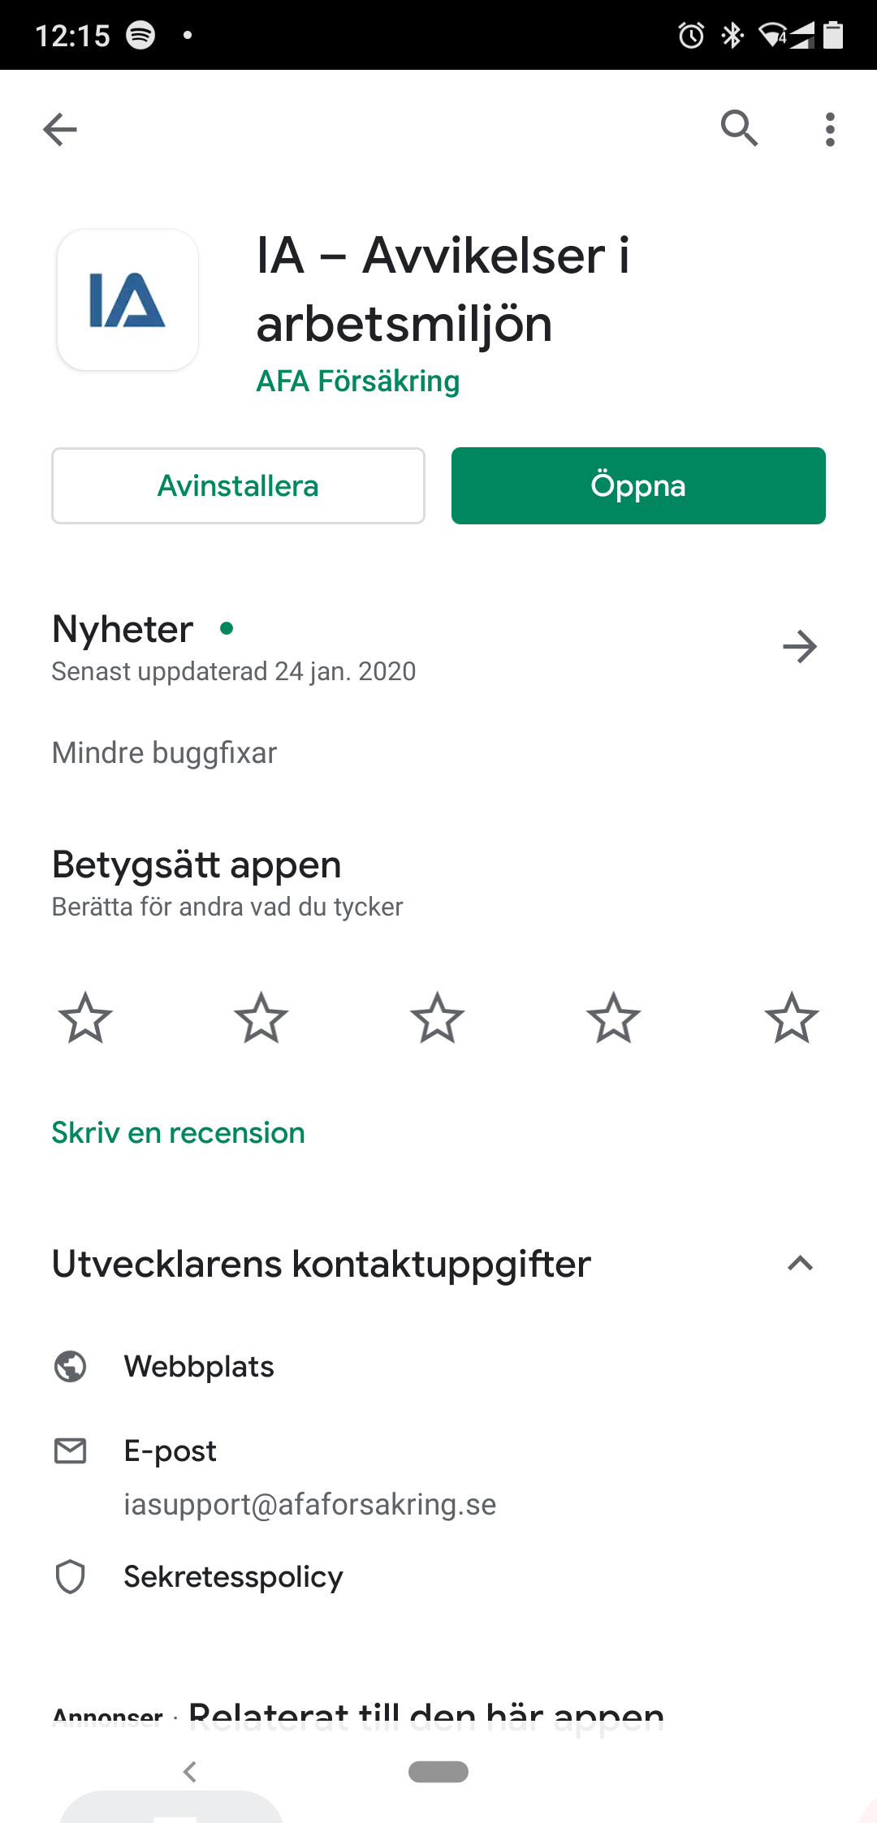
Ta hem appen första gången
Google Play
App Store
För att ladda ned appen IA:
Google Play (android) eller
AppStore (iPhone)
Skriv in AFA försäkring i sökfältet.
Notes:
För att ladda ned appen IA:
Google Play (android) eller
App Store (iPhone)
Skriv in AFA försäkring i sökfältet.

Slide 4
Inloggning
Android
IPhone
Inloggningsuppgifter
Användarnamn: AppkontoServices
Lösenord: Vattenfall2023
Notes:
Inloggningsuppgifter
Användarnamn: AppkontoServices
Lösenord: Vattenfall2018

Slide 5
Inställningar
Android
IPhone
Följande är viktigt att det är rätt ifyllt:
För och efternamn + anställningsenhet/uppdragsenhet.
E-mail: Företags mail
Anställningsenhet: Den enhet som du är anställd åt eller där du har ditt avtal.
Anställningsform: Här finns 7 val
Anställd
Entreprenör
Inhyrd personal
Konsult
Praktikant
Sidoentreprenör
Underentreprenör
GS-L
GS-L
Notes:
Det är av stor vikt att din anställningsenhet skall finnas på två ställen! Att på för och efternamns raden hjälper systemet att hitta rätt
UE Använder samma inloggningsuppgifter.
Skillnaden är att välja Underentrepenör istället för anställd.

Slide 6
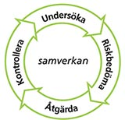
Personlig Checklista (Risk-U)
Varför Risk-U? (Risker i utförande)
Undersöka: Samla in information och hitta risker.
2. Riskbedöma: Värdera risken utifrån hur allvarlig den är.
3. Åtgärda: Föreslå åtgärder, värdera effekten av dem, skapa en handlingsplan och genomför åtgärderna.
4. Kontrollera: Kontrollera att åtgärderna har blivit gjorda och utvärdera om de har fått den effekt som önskades.

Slide 7
Personlig Checklista (Risk-U)
Varför Risk-U? (Risker i utförande) Grundläggande för en säker arbetsplats är att genomföra skriftlig riskhantering, Risk-U.
Varför är det viktigt att du lägger tid för genomförandet av riskbedömningen.
Riskbedömning är en mycket viktig del i det första steget på plats – att undersöka arbetsmiljön. Det handlar om att ta reda på hur och varför ohälsa och olycksfall kan minimeras i arbetet ute i fält.
Lära sig tänka hela vägen i utförandet.
Bedöma risker i det jag/vi ska göra.
Lära sig se de riskerna som finns i utförandet.
Att minimera riskerna i utförandet.
Att alla är införstådda vad just ert arbete har för risker och vad har vi gjort för att minimera dessa risker.

Slide 8
Personlig Checklista (Risk-U)
Android
IPhone
Klicka på de symboler som visas här till höger.
Välj därefter Ny Checklista

Slide 9
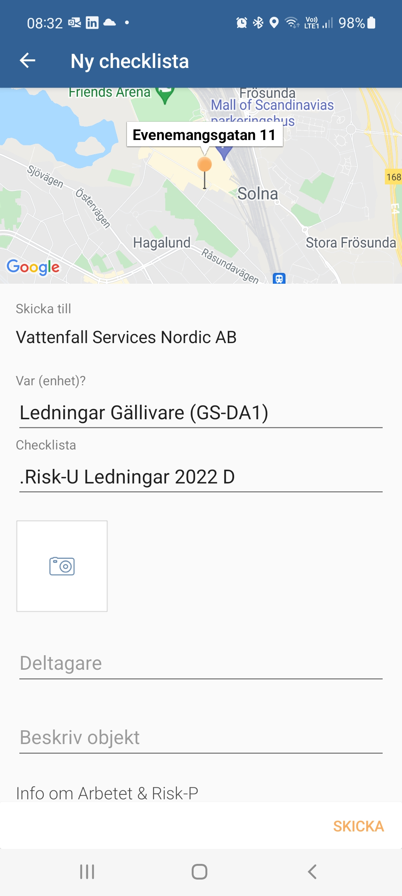
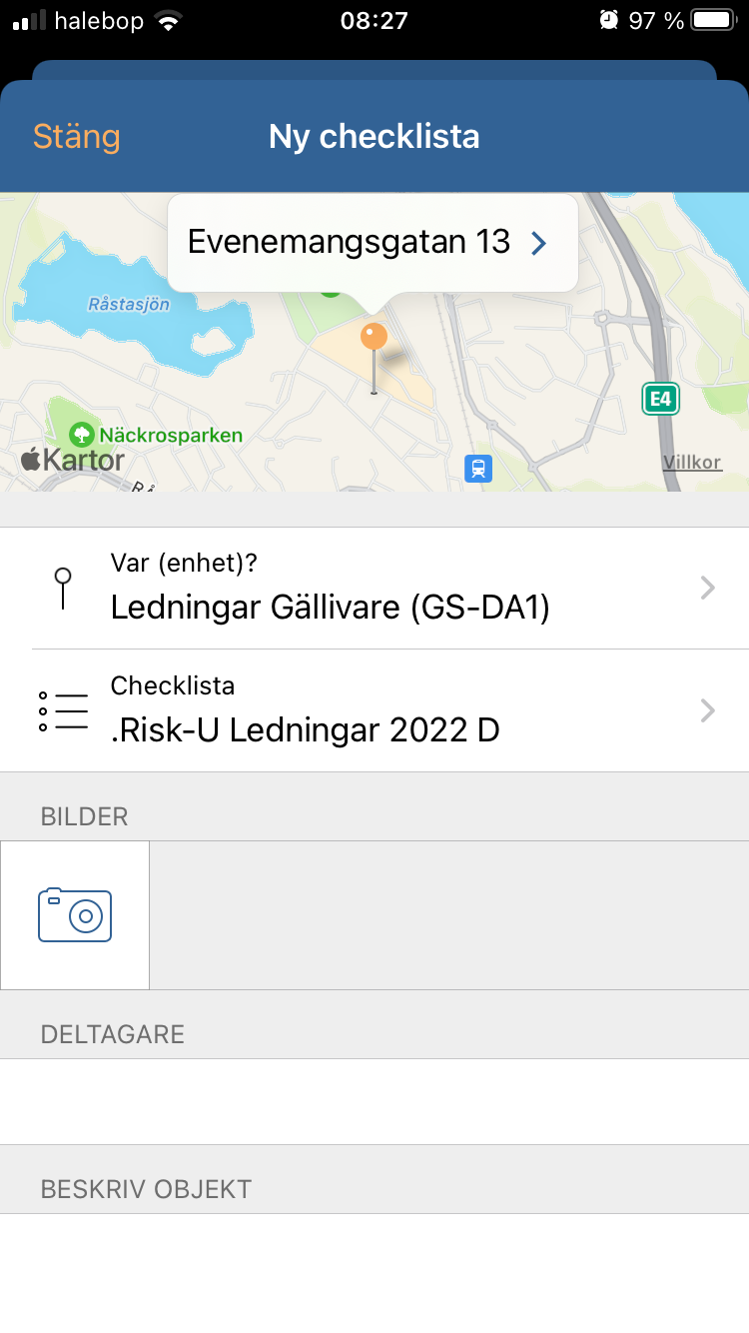
Personlig Checklista (Risk-U)
Android
IPhone
Var (enhet)
Du ska alltid välja din anställnings enhet vid alla personliga checklistor.
Detta gör du genom att trycka på texten Var (enhet)?
11
Notes:
En tumregel på var
Checklistor = alltid din anställningsenhet
Händelser = Kundavtal.

Slide 10
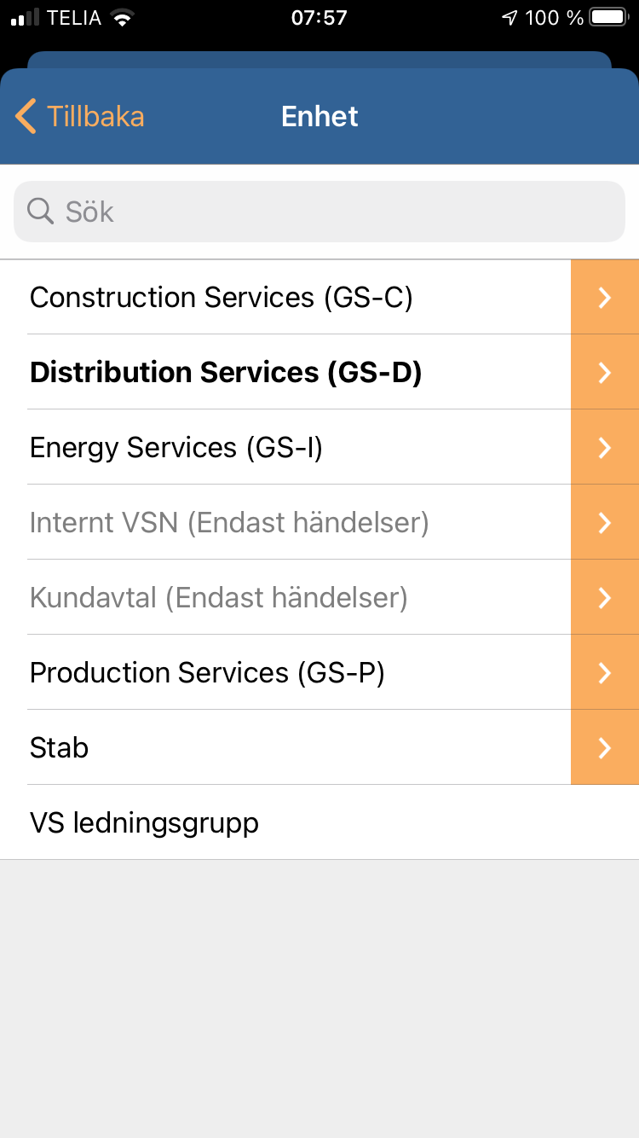
Personlig Checklista (Risk-U)
Android
IPhone
Var (enhet)
Du ska alltid välja din anställnings enhet vid alla personliga checklistor.
För att komma vidare i trädet måste du trycka på Trycker du på texten kommer du inte vidare i trädet. Så länge du ser så har du inte valt din anställningsenhet eller uppdragsenhet
I detta exempel väljer vi Distribution Services
>
>
Notes:
En tumregel på var
Checklistor = alltid din anställningsenhet
Händelser = Kundavtal.

Slide 11
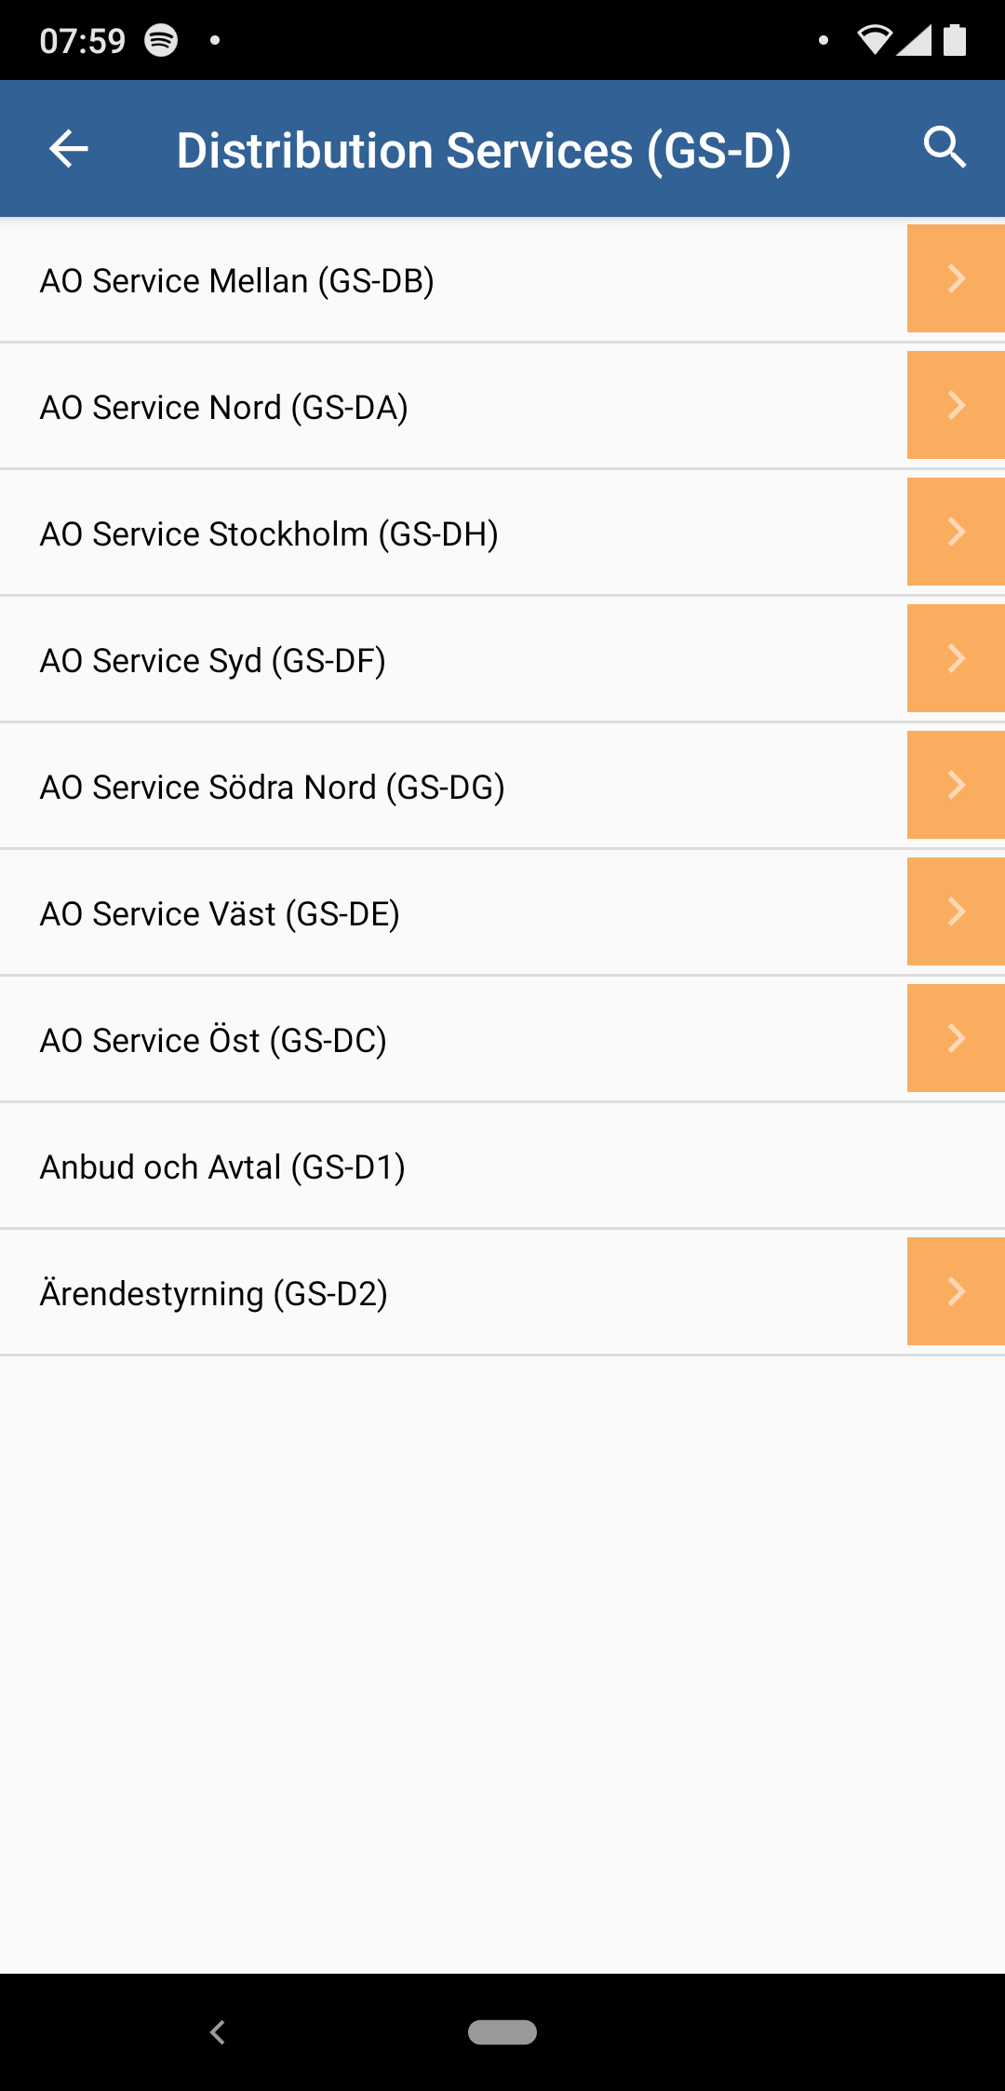
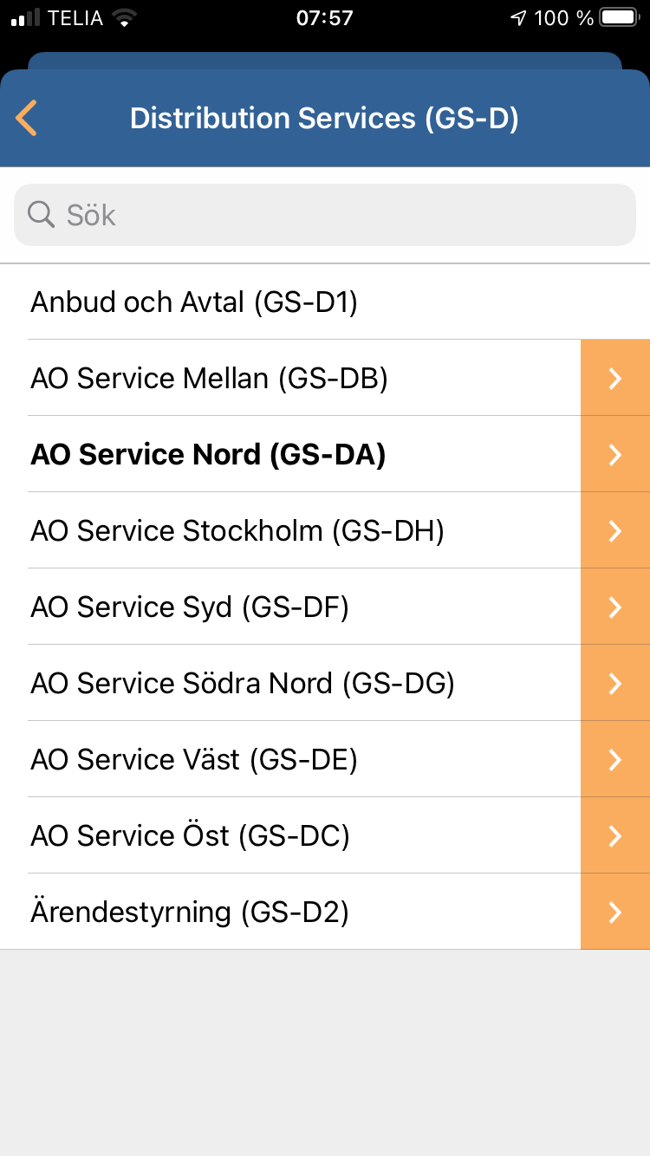
Personlig Checklista (Risk-U)
Android
IPhone
Var (enhet)
För att komma vidare i trädet måste du trycka på Trycker du på texten kommer du inte vidare i trädet.
I detta exempel väljer vi AO Service Nord (GS-DA)
>
Notes:
En tumregel på var
Checklistor = alltid din anställningsenhet
Händelser = Kundavtal.

Slide 12
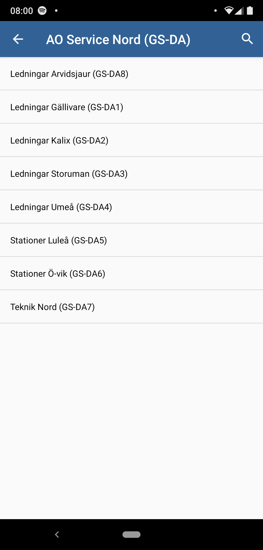
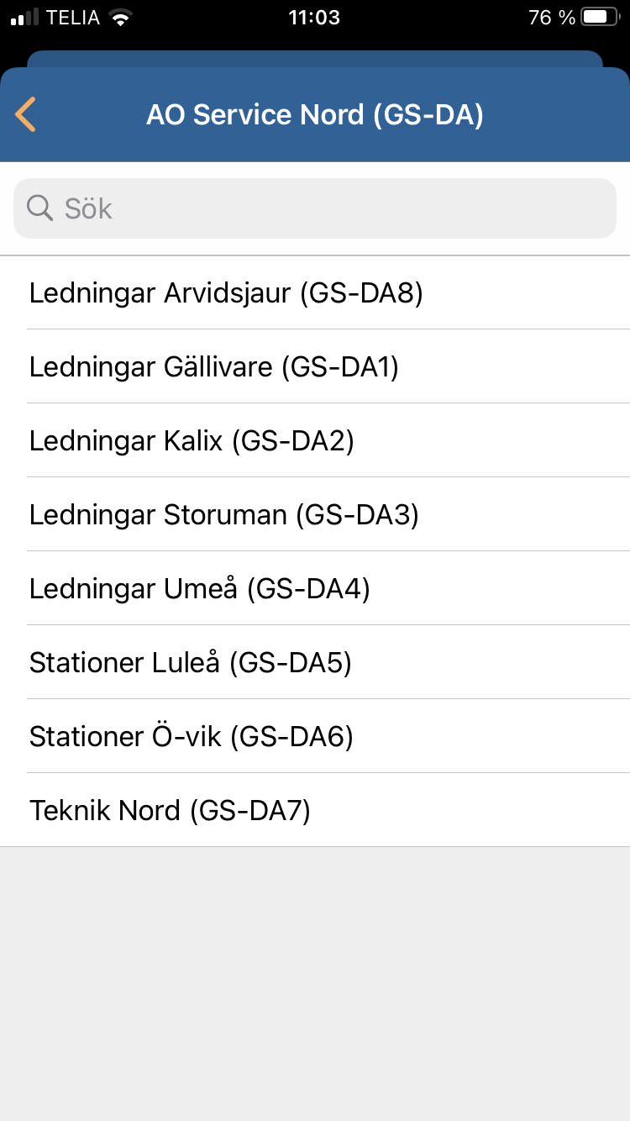
Personlig Checklista (Risk-U)
Android
IPhone
Var (enhet)
Här trycker du på texten för att göra ditt val av anställningsenhet.
I detta exempel väljer vi Ledningar Gällivare (GS-DA1)
Notes:
En tumregel på var
Checklistor = alltid din anställningsenhet
Händelser = Kundavtal.

Slide 13
Personlig Checklista (Risk-U)
Android
IPhone
Var (enhet)
Nu har du aktivt valt din anställningsenhet eller uppdragsenhet (GS-DA1)
Checklista
Vilket arbete skall jag utföra?
Välj checklista genom att trycka på raden.
11
Notes:
En tumregel på var
Checklistor = alltid din anställningsenhet
Händelser = Kundavtal.

Slide 14
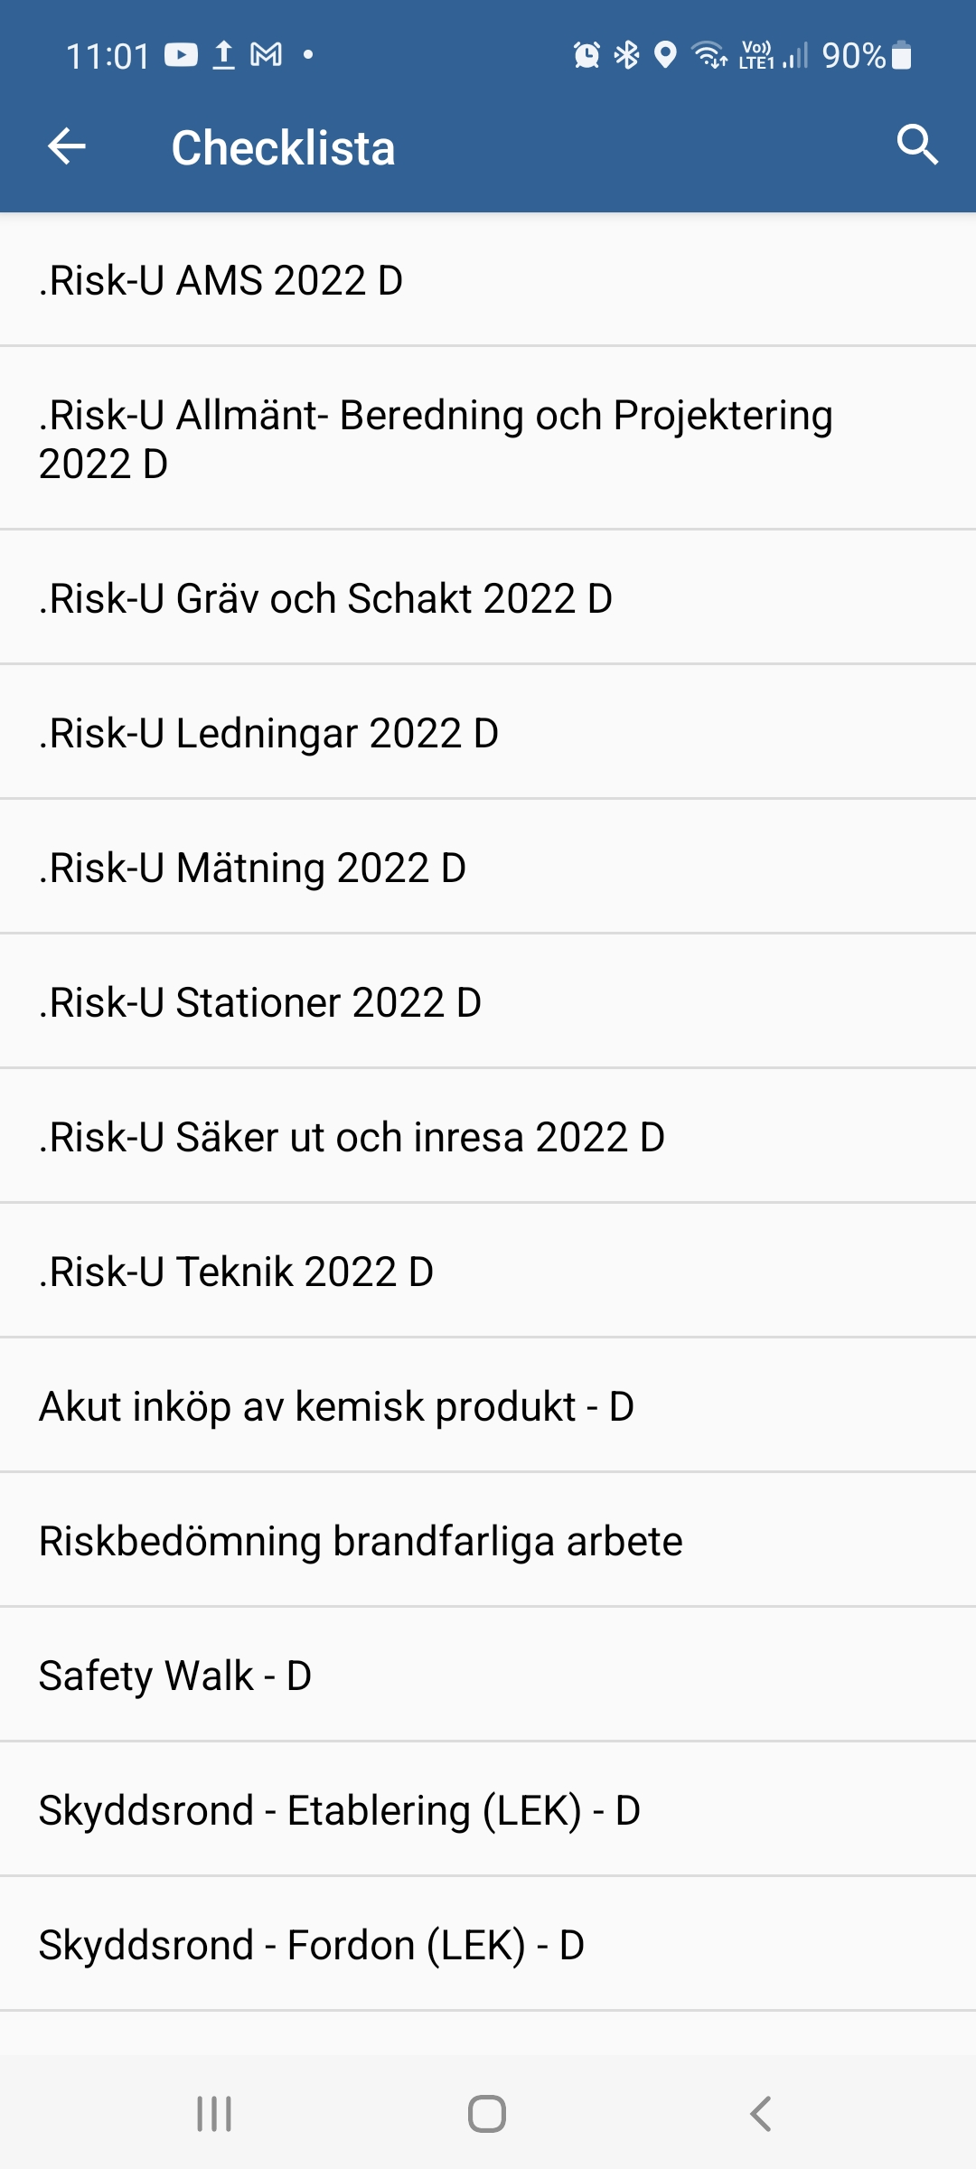
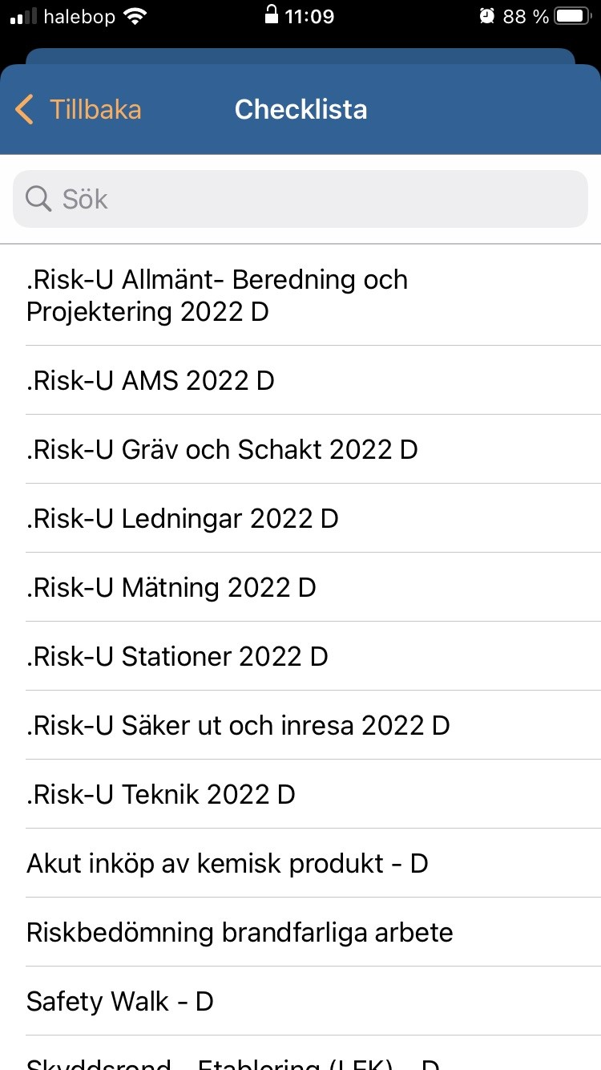
Personlig Checklista (Risk-U)
Android
IPhone
Checklista
Vilket arbete skall jag utföra?
T.ex.
Arbete Ledningar = Risk-U Ledningar 2022 D
C = Construction
D = Distribution
E = Energy
P = Production
Här finns även Säker ut och inresa, Skyddsronder, Safety- Walk och Akut inköp av kemikalier mm.
Notes:
En tumregel på var
Checklistor = alltid din anställningsenhet
Händelser = Kundavtal.

Slide 15
Personlig Checklista (Risk-U)
Android
IPhone
Nu har du en Risk-U att fylla i. Detta för att skapa ett säkrare arbete.
Det är för din egna säkerhet du fyller i den
och bidrar till att skapa
Sveriges säkraste arbetsplats.
11
Notes:
En tumregel på var
Checklistor = alltid din anställningsenhet
Händelser = Kundavtal.

Slide 16
Personlig Checklista (Risk-U)
Möjligheten att prata in text finns om man använder telefonens mikrofon/diktafon.
På Iphone finns ikonen till vänster om mellanslags tangenten.
Man kan få redigera den intalade texten till en början innan telefonen lär sig ”språket”. Desto mer funktionen används ju mer korrekt text skrivs.

Slide 17
Personlig Checklista (Risk-U)
Android
IPhone
Deltagare
Är ni flera så fyller ni in information här.
Prova använda talfunktionen!
OBS! Den som fyller i behöver inte skriva in
sitt namn, för det införs automatiskt när man
är klar och skickar in den.
(Syns i den webbaserad ENIA)
11
Notes:
En tumregel på var
Checklistor = alltid din anställningsenhet
Händelser = Kundavtal.

Slide 18
Personlig Checklista (Risk-U)
Android
IPhone
Beskriv objekt
Här kan du skriva t.ex. platsen som arbetet
skall utföras på, tillsammans med PM-nummer.
T.ex. Dundret patrullering PM 123456
11
Erik Arlbring & Christer Espling
Erik Arlbring & Christer Espling
Notes:
En tumregel på var
Checklistor = alltid din anställningsenhet
Händelser = Kundavtal.

Slide 19
Personlig Checklista (Risk-U)
Android
IPhone
Foto dokumentation
Det finns många fördelar med att fotografera
arbetsplatsen. Detta möjliggör uppföljning av eventuella risker för dig i samrådan med din chef/projektledare.
Men tänk på att det råder
fotoförbud på skyddsobjekt.
Man har samma möjlighet att lägga till foto
under kommentarer.
11
Erik Arlbring & Christer Espling
Dundret patrullering PM 123456
Erik Arlbring & Christer Espling
Dundret patrullering PM 123456
Notes:
En tumregel på var
Checklistor = alltid din anställningsenhet
Händelser = Kundavtal.

Slide 20
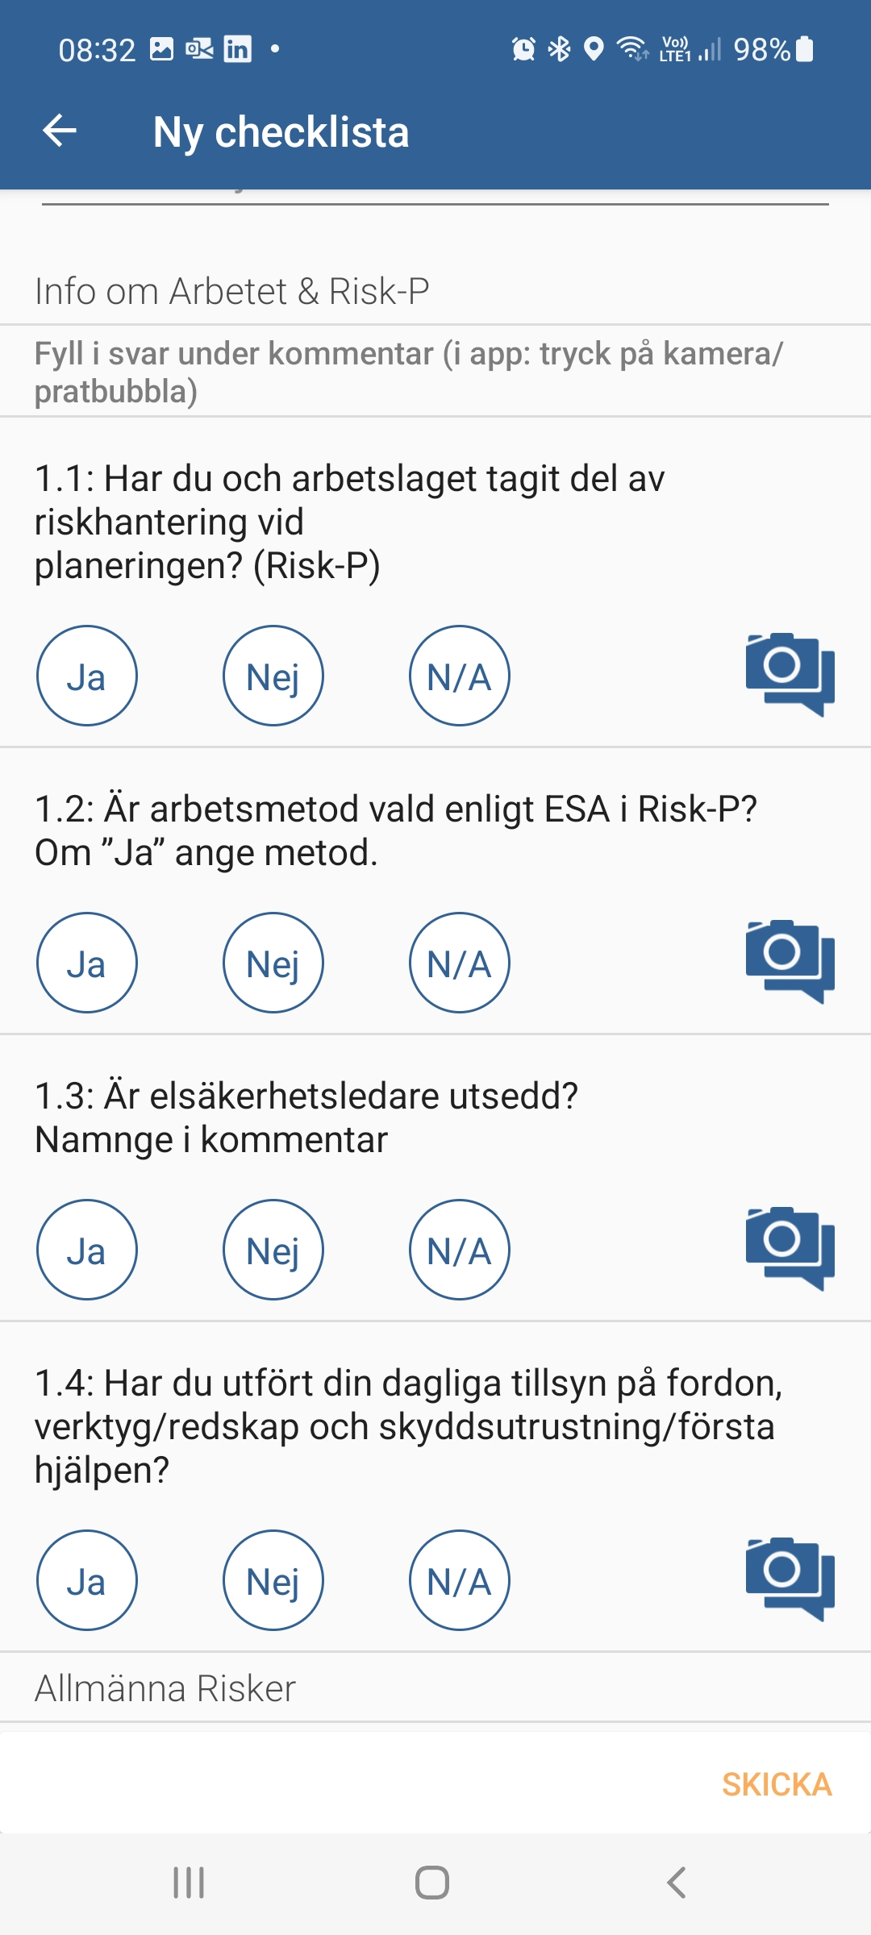
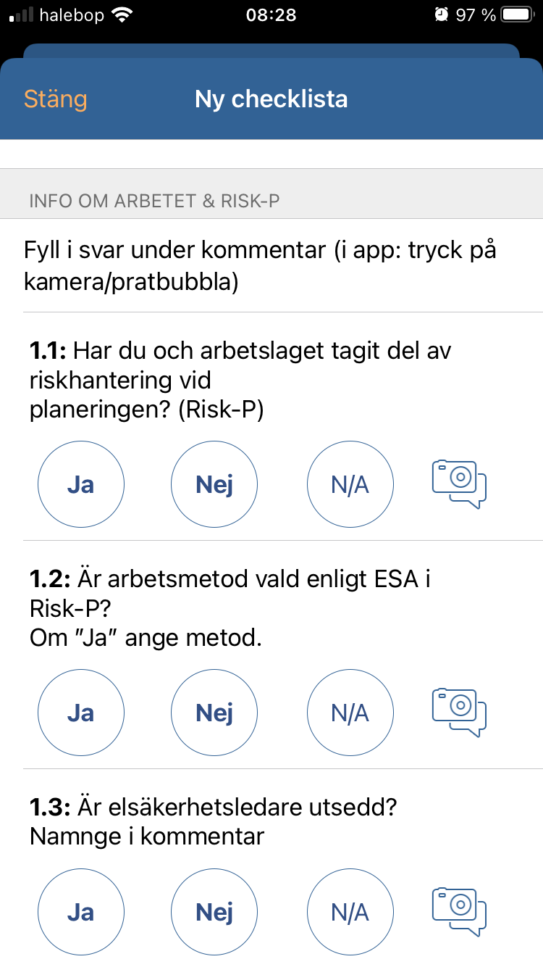
Personlig Checklista (Risk-U)
Android
IPhone
Vi ska titta på några av frågeställningarna som följer?
Har du och arbetslaget tagit del av riskhantering vid planeringen? (Risk-P)
Varje arbete skall föregås av en riskbedömning som man ser i planerings skedet. Denna Risk-P hjälper dig att se eventuella faror i det arbetet du skall utföra och vilka åtgärder du skall vidta för att minska risken i arbetet.
Är arbetsmetod vald enligt ESA i Risk-P
Allt elektrisk arbete skall förgås av ett metod val i Risk-P
Det är av stor vikt att man tydliggör detta genom att skriva metoden i kommentarer. T.ex. ANS = Arbete Nära Spänning.
AUS = Arbete Utan Spänning ANS = Arbete Nära Spänning
AMS = Arbete Med Spänning
Är elsäkerhetsledaren utsedd?
Här sätter ni namnet på den person som är utsedd elsäkerhetsledare.
Det är inte alltid så att det är elsäkerhetsledaren som fyller i checklistan.

Slide 21
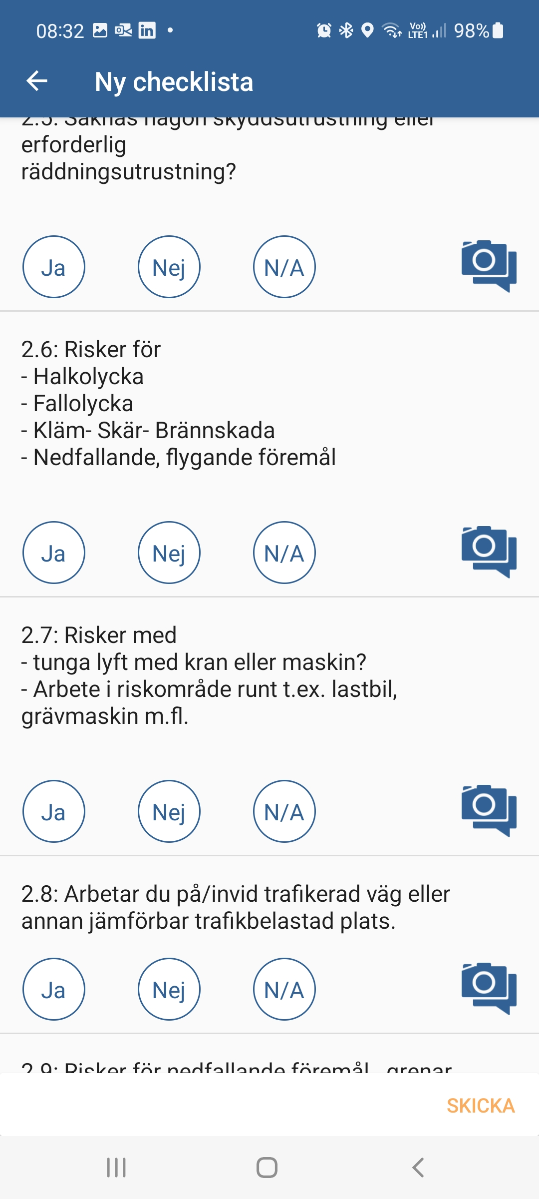
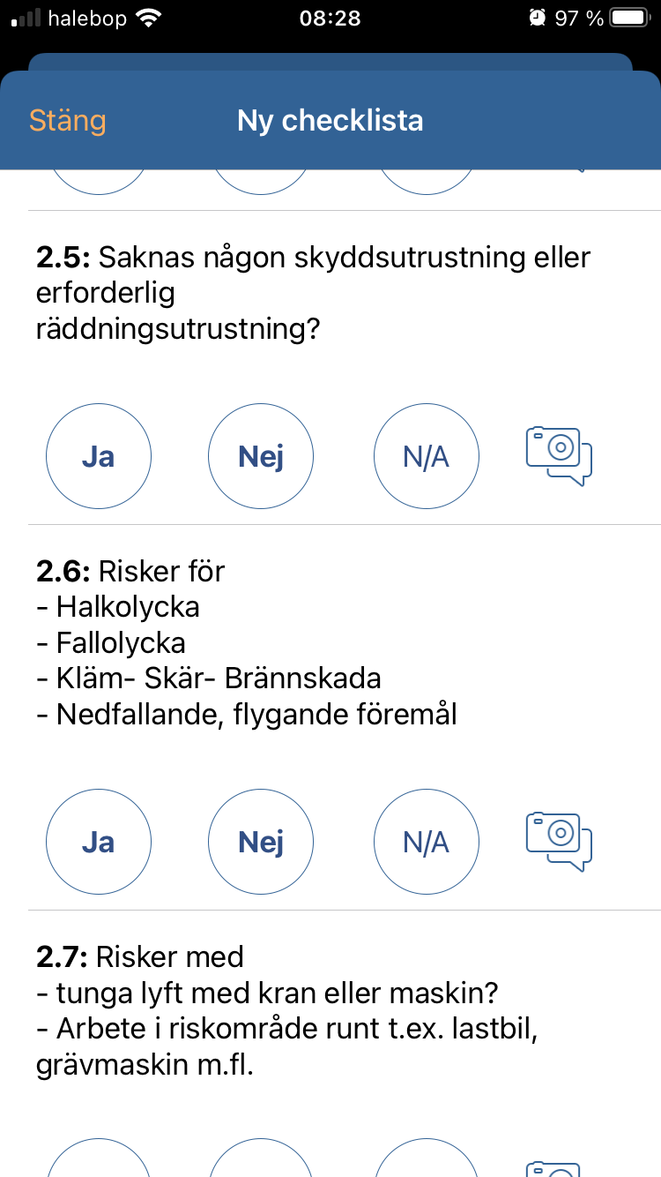
Personlig Checklista (Risk-U)
Android
IPhone
Vi ska titta på ny typ av frågeställning för 2022
2.6 Risker för
- Halkolycka
- Fallolycka
- Kläm- Skär- Brännskada
- Nedfallande, flygande föremål.
I 2022 listor har vi plockat ihop flera frågeställningar i samma fråga. Detta är för att göra varje lista kortare med mindre rader. Så om man bedömer att man har någon av dessa 4 risker så sätter man Ja och beskriver risken under kommentarer. Har man inte någon av dessa risker så sätter man Nej. Är det så att det arbete man utför inte berörs av dessa risker så sätter man N/A.

Slide 22
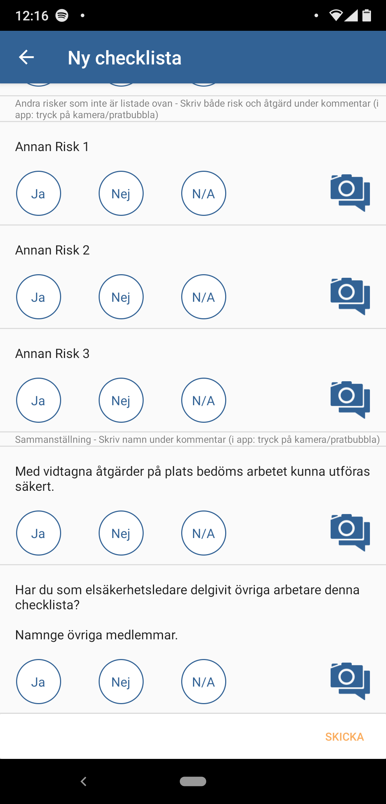
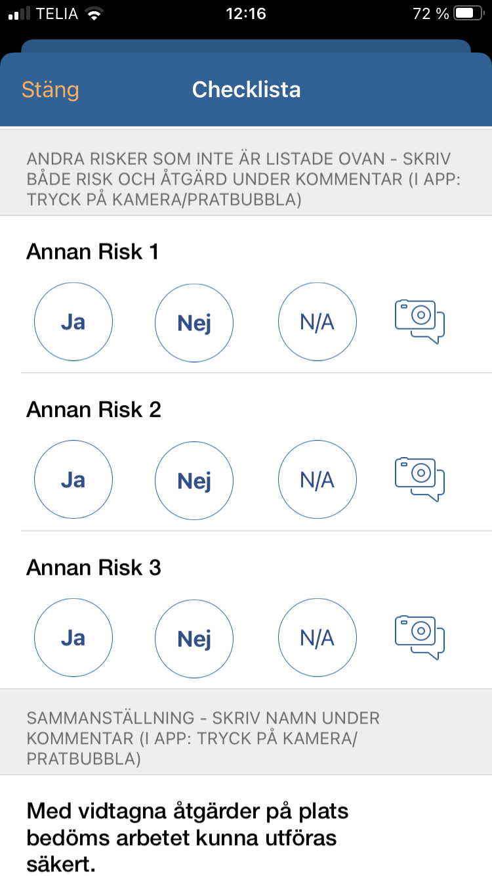
Personlig Checklista (Risk-U)
Android
IPhone
Annan risk 1,2 och 3
Detta är om ni upptäcker en annan risk som inte listad ovanför.
Viktigt då att vi skriver både risken och vilken åtgärd vi gör för att minimera den.
Om frågorna är ej relevanta så trycker ni N/A

Slide 23
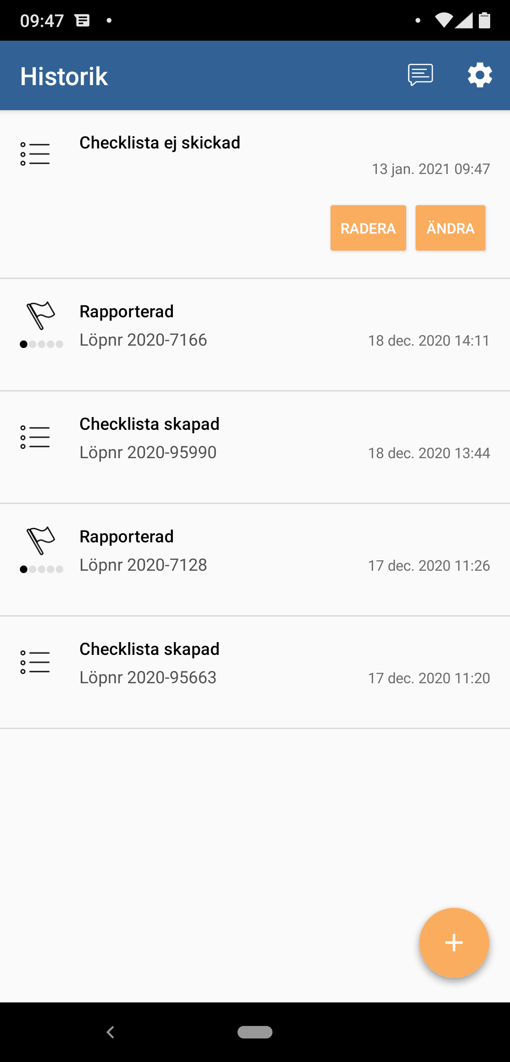
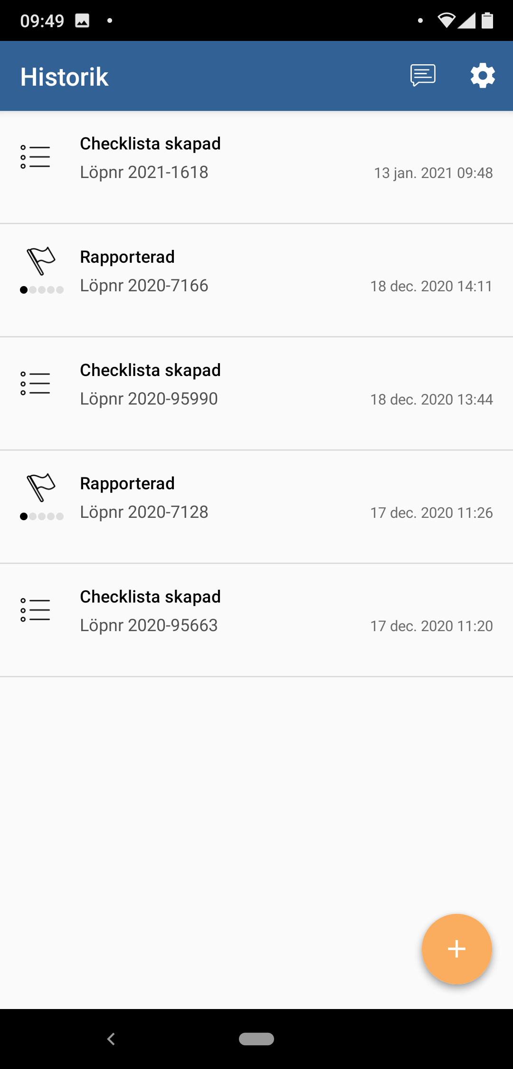
Personlig Checklista (Risk-U)
Ps. Glöm inte att trycka på skicka. Skillnaden på ej skickad och skickad checklista
Android Ej Skickad
Iphone Ej Skickad
Android Skickad
Iphone Skickad

Slide 24
Har du frågor eller vill veta mer kring ”Personlig checklista”
JA! Synpunkter är lika viktigt.
Vi jobbar kontinuerligt med utveckling av ENIA tillsammans med AFA
Kontakta
Christer Espling 073-803 94 81 christer1.espling@vattenfall.com
Erik Arlbring 070-324 42 88 erik.arlbring@vattenfall.com
eller någon annan inom HSSEQ Sevices Nordic
Notes:
Titta på två checklistor från er grupp en bra och en mindre bra.
Diskutera runt dem.

